Slide 1



Escuela Normal de Educación Preescolar
Licenciatura en Educación Preescolar
Ciclo escolar 2020-2021
Curso: Creación literaria
Actividad: Evidencia unidad 2
“Creación de un personaje”
Docente: Silvia Banda Servín
Alumnas:
Argelia Azucena Esquivel Castillo
Paulina Flores Dávila
Paulina Guerrero Sánchez
Grado y sección: 3 “A”
Competencias de unidad:
Detecta los procesos de aprendizaje de sus alumnos para favorecer su desarrollo cognitivo y socioemocional.
-Plantea las necesidades formativas de los alumnos de acuerdo con los procesos cognitivos implícitos en el desarrollo del lenguaje oral y escrito.
Integra recursos de la investigación educativa para enriquecer su práctica profesional, expresando su interés por el conocimiento, la ciencia y la mejora de la educación
- Usa los resultados de la investigación para profundizar en el conocimiento y los procesos de aprendizaje de sus alumnos.
-Utiliza los recursos metodológicos y técnicos de la investigación para explicar, comprender situaciones educativas y mejorar su docencia.
30 de Mayo del 2021 Saltillo, Coahuila

Slide 2

ESCUELA NORMAL DE EDUCACIÓN PREESCOLAR
CREACIÓN LITERARIA
6º SEMESTRE mayo de 2021
PARA EVALUAR VIDEO SOBRE LA CREACIÓN Y PRESENTACIÓN DE UN PERSONAJE
INDICADORES | LO TIENE | NO LO TIENE | PTS | OBSERVACIONES | TOTAL
TEXTO
1. Posee un título creativo, llamativo y está relacionado al cuento. |  |  | 5
2. Contiene variedad de personajes a parte del principal (antagonista, secundarios e incidentales). |  |  | 6
3. Presenta el cuento a partir de un planteamiento, desarrollo y desenlace |  |  | 9
4. Se identifica fácilmente el problema o conflicto que los personajes enfrentan. |  |  | 5
5. Se observa la secuencia lógica de las acciones en la trama de la historia. |  |  | 5
6. Maneja algunos marcadores temporales en la narración. |  |  | 5
7. Se aprecian muchos detalles creativos y/o descripciones que contribuyen al disfrute de la historia. |  |  | 15
VIDEO
8. Hay nitidez en las imágenes presentadas en el video |  |  | 5
9. Utiliza recursos materiales o didácticos para presentar la historia (marioneta, imágenes, títeres, etc.) |  |  | 20
10. Emplea música de fondo para recrear la historia |  |  | 5
11. Hace diferentes modulaciones de voz según el personaje que aparece. |  |  | 5
12. Maneja un volumen de voz durante toda la narración |  |  | 5
13. Presenta un video editado (sin cortes) |  |  | 5
14. Respeta el tiempo establecido de máximo de 15 minutos |  |  | 5
TOTAL |  |  | 100

Slide 3


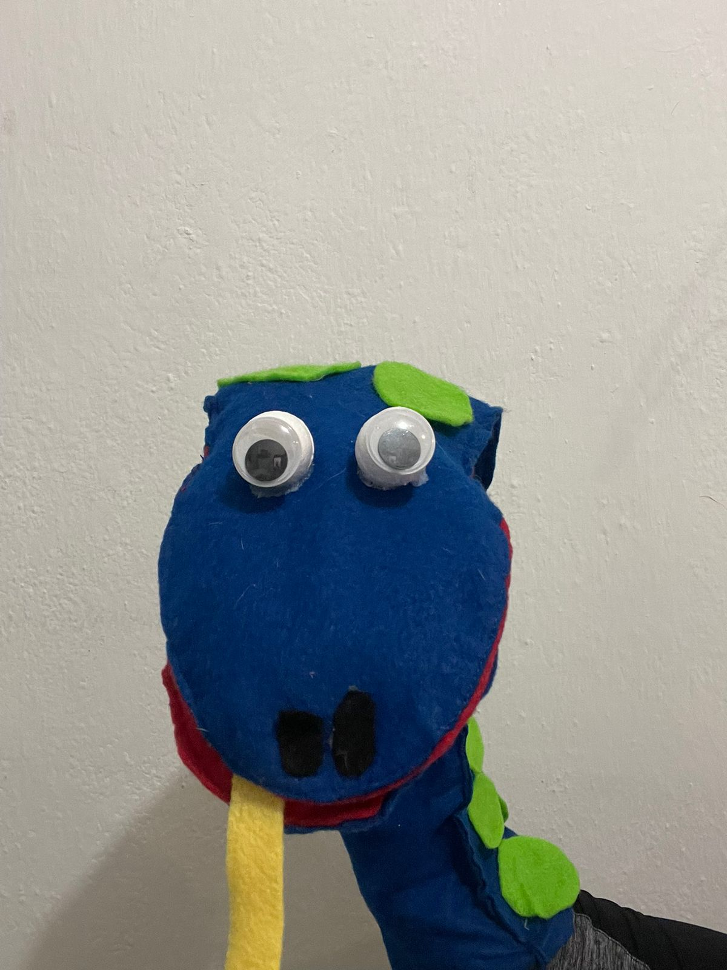
“LA SERPIENTE CLEMENTE”

Slide 4



Slide 5

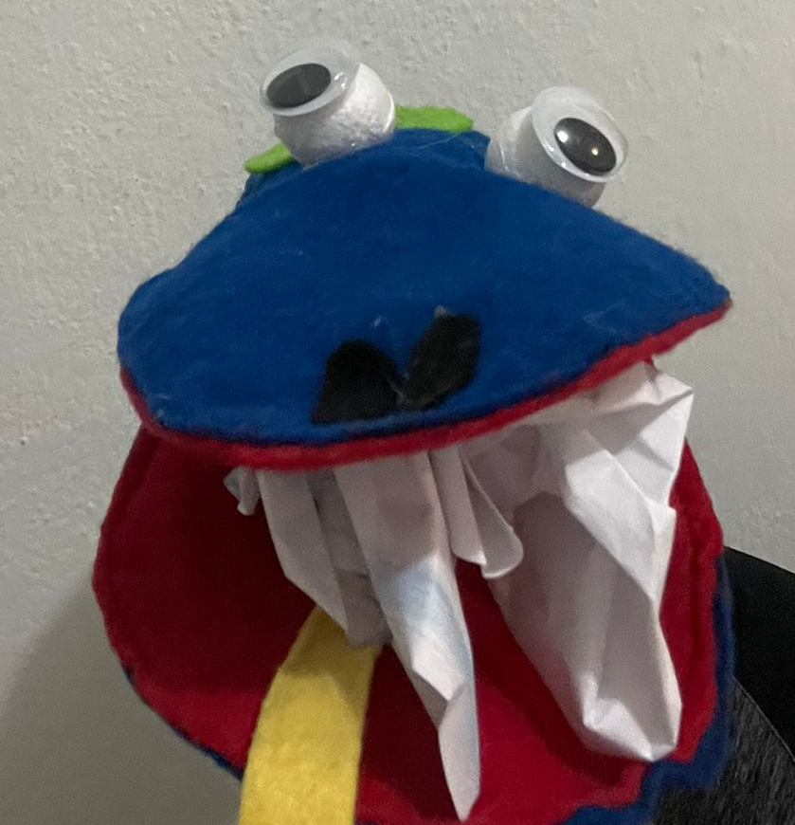

Slide 6

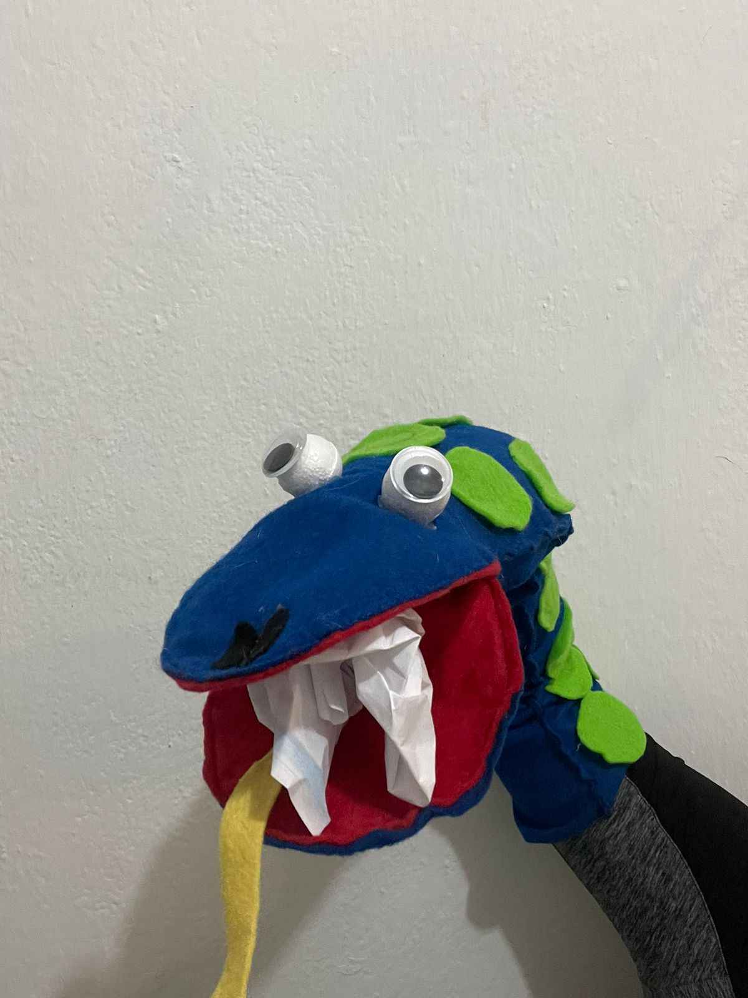

Slide 7


Slide 8

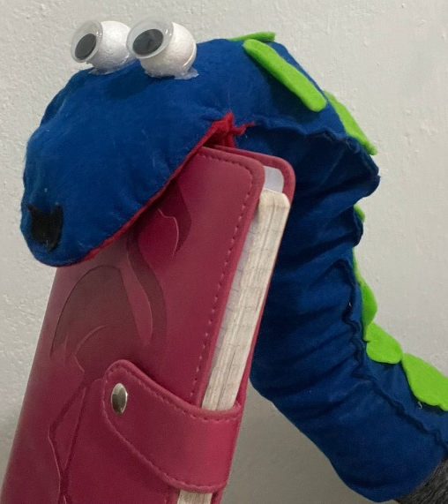


Slide 9
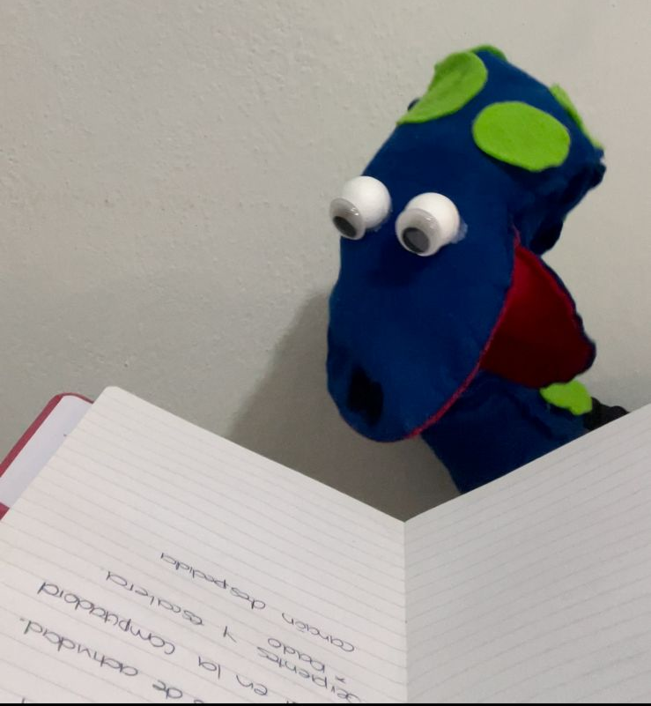
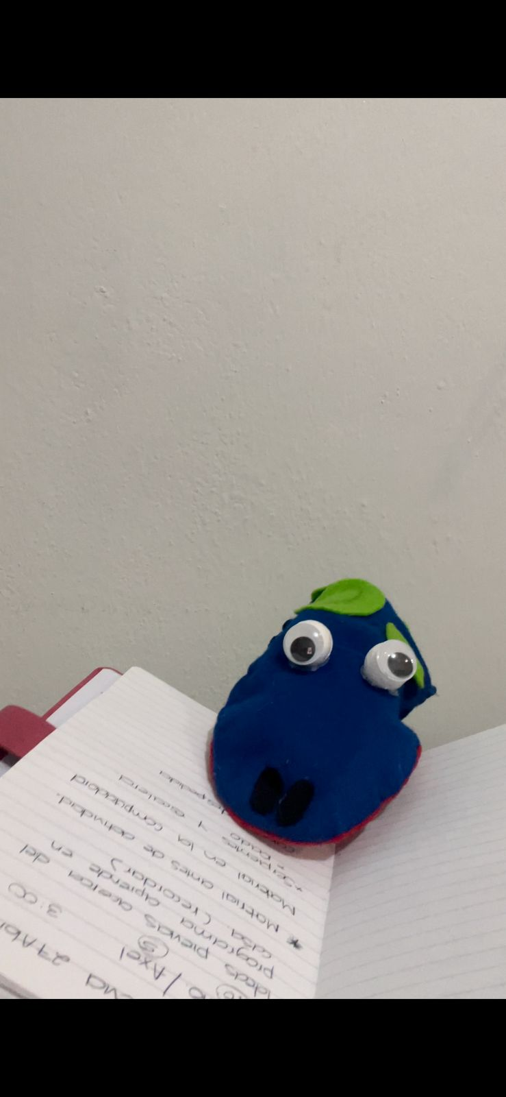

Slide 10

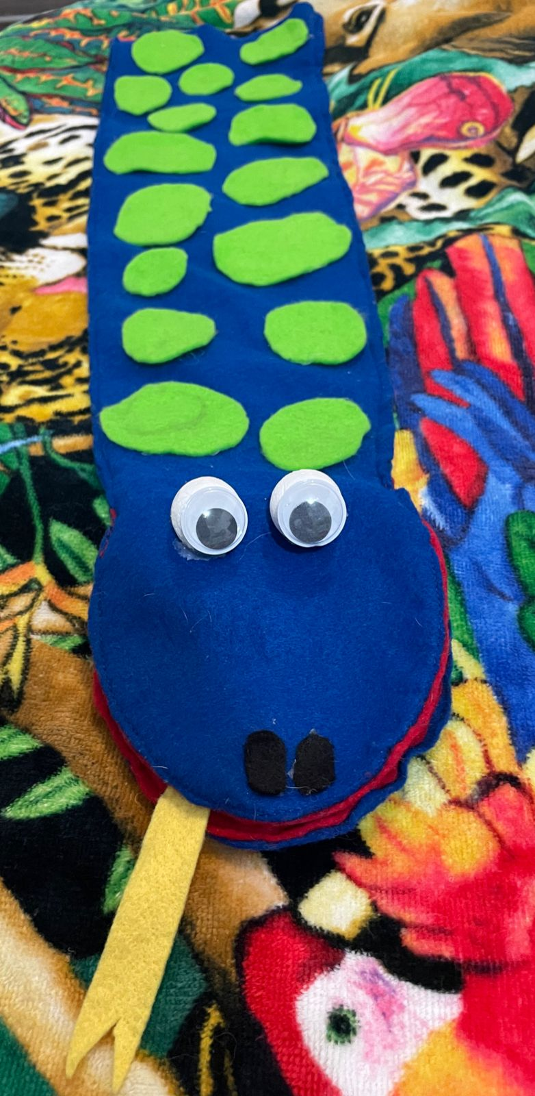
Es una serpiente de color azul con manchas verdes que vive cerca de una ciudad, le gusta mucho explorar, también es muy curiosa y le gusta comer todo lo que esta su paso.
Escogimos este personaje, por el motivo de que no queríamos que fuera el típico animal de los cuentos infantiles y le diera otro concepto.

